Slide 1
知识产权概述
魏小薇
2019.10.26

Slide 2
目录
知识产权的价值和重要性
知识产权的基本概念和类型
知识产权保护的总体策略

Slide 3
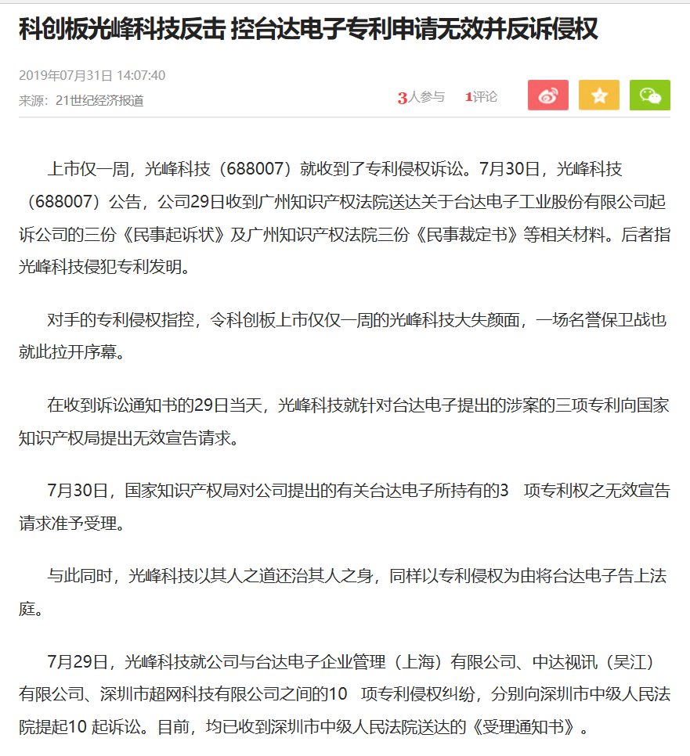
知识产权的价值和重要性

Slide 4
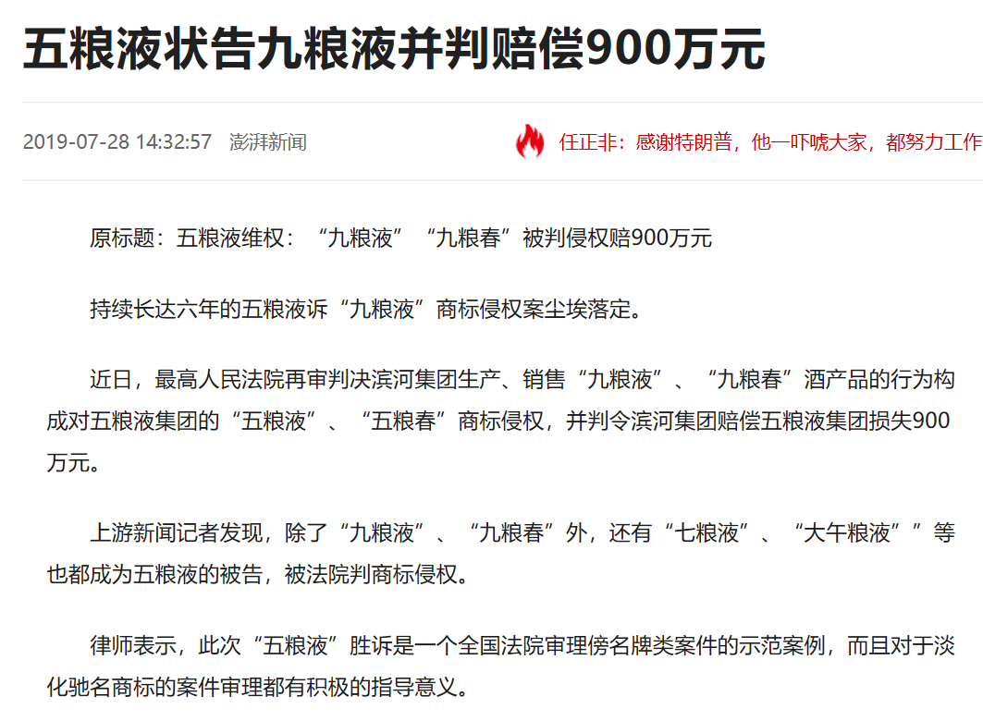
知识产权的价值和重要性

Slide 5
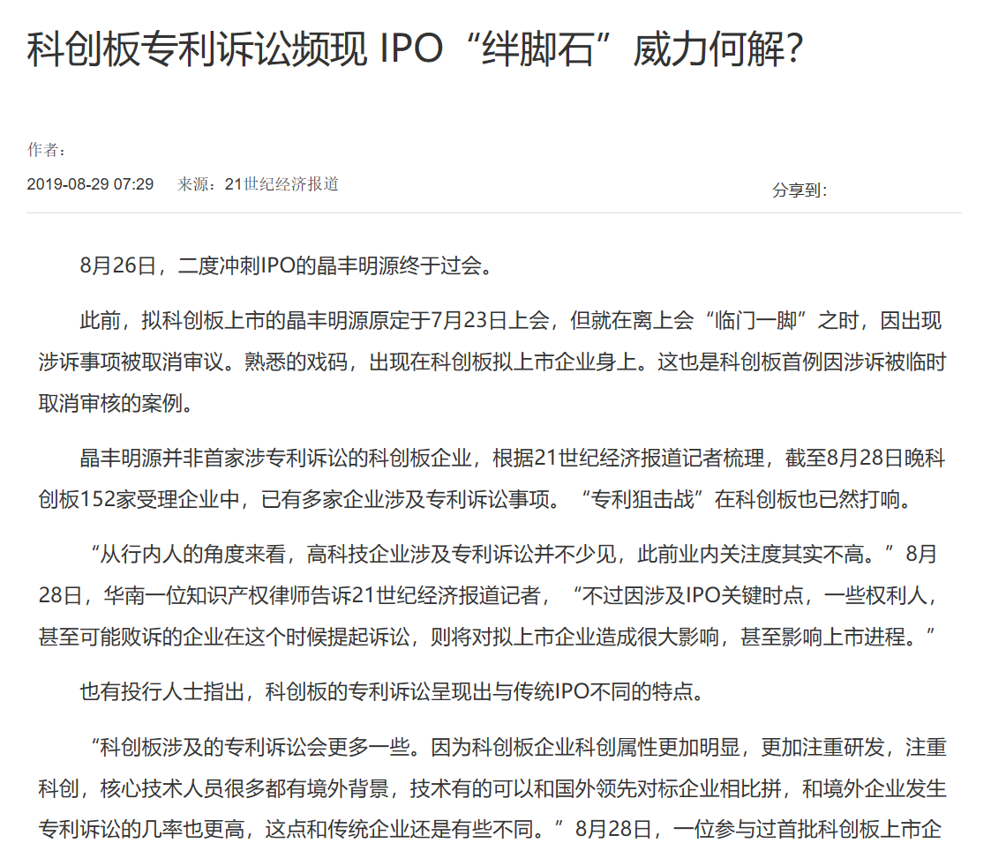
知识产权的价值和重要性

Slide 6
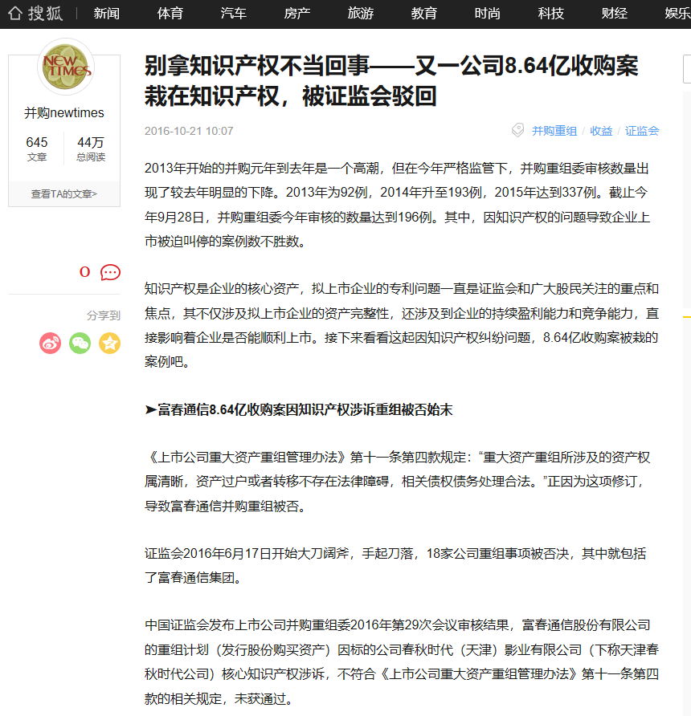
知识产权的价值和重要性

Slide 7
知识产权的价值和重要性
专利法第四次修改修正案（草案），2019年1月4日
对故意侵犯专利权，情节严重的，确定一倍以上五倍以下的赔偿；
权利人的损失、侵权人获得的利益和专利许可使用费均难以确定的，人民法院可以根据专利权的类型、侵权行为的性质和情节等因素，确定给予十万元以上五百万元以下的赔偿。

Slide 8
知识产权的价值和重要性
享受独占地位和收益
给竞争对手设置障碍
巩固技术优势和市场地位
提升企业形象

Slide 9
知识产权的基本概念和类型
Intellectual property (IP) is a category of property that includes intangible creations of the human intellect, and primarily encompasses copyrights, patents and trademarks.
知识产权是一种财产权，它包含人类智慧的无形创造成果，主要涵盖著作权、专利和商标。
Wikipedia: https://en.wikipedia.org/wiki/Intellectual_property
Ann Marie Sullivan, Cultural Heritage & New Media: A Future for the Past, 15 J. MARSHALL REV. INTELL. PROP. L. 604 (2016) https://repository.jmls.edu/cgi/viewcontent.cgi?article=1392&context=ripl
Notes:
财产权：可以转让，可以继承，可以质押
无形：不附属于具体物体，不随具体物体转移
特殊：可能有期限，有地域限制

Slide 10
知识产权的基本概念和类型
商标
专利
品牌——识别商品来源
发明
（产品、方法）
技术方案
技术秘密
实用新型
（形状、构造）
可用于工业的方法或产品
著作权
秘密
外观设计
富有美感的设计
作品

Slide 11

知识产权保护的总体策略——全面保护
更易开启的易拉罐
拉环部件
发明专利
实用新型专利
商标
Coca Cola
带有北极熊图案
的饮料罐
外观设计专利
著作权
商标
北极熊图案
特定配方的饮料
技术秘密
发明专利

Slide 12
知识产权保护的总体策略——攻守兼备
积极跟踪同行业的知识产权申请和争议情况
产品上市之前进行不侵权分析（Freedom to Operate）
积极进行知识产权积累
商标和专利申请
著作权（例如计算机软件）登记
积极进行知识产权积累
商标和专利申请
著作权（例如计算机软件）登记
许可、转让、侵权诉讼
攻！
守！

Slide 13


感谢聆听！
魏小薇
Tel：+86-138 1049 9940
Email：xiaowei.wei@hankunlaw.com

